Slide 1
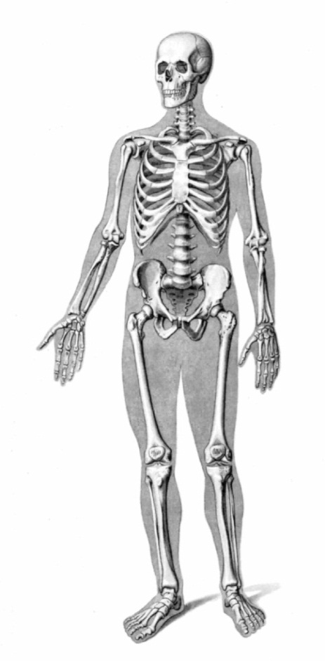
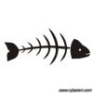
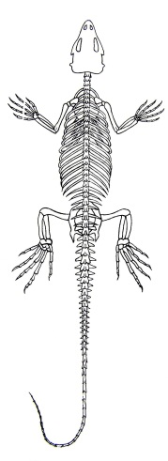
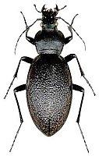
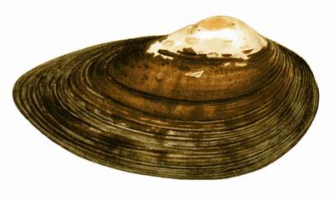
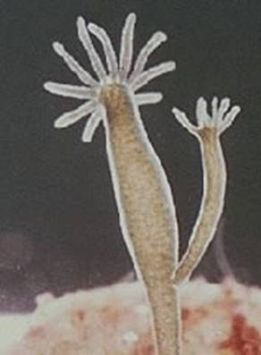
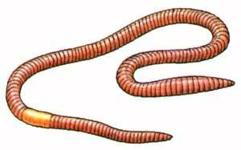
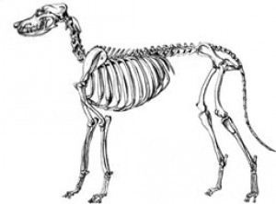
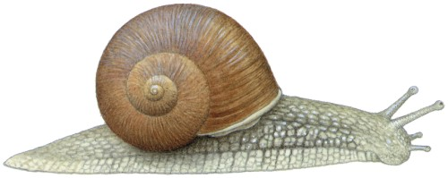
17.1 Strunatci
Elektronická učebnice - II. stupeň Základní škola Děčín VI, Na Stráni 879/2 – příspěvková organizace Přírodopis
Autor: Michal Burian

Slide 2
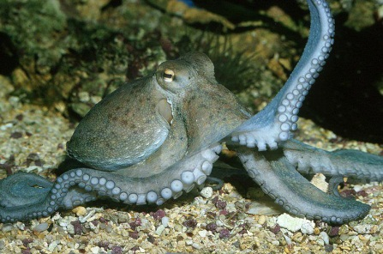
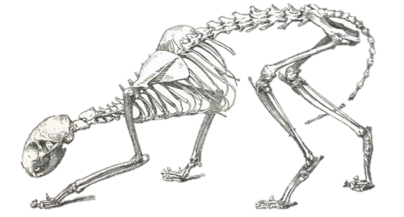
17.2 Co už víš?
Elektronická učebnice - II. stupeň Základní škola Děčín VI, Na Stráni 879/2 – příspěvková organizace Přírodopis
NIŽŠÍ ŽIVOČICHOVÉ
- nemají žádnou kostru, nebo mají kostru vnější
- pohybují se často velmi ztěžka, pomalu nebo vůbec
VYŠŠÍ ŽIVOČICHOVÉ - STRUNATCI
- mají vnitřní kostru
- velmi dobře se pohybují
opora těla
kostra
ochrana těla, orgánů
pohyb

Slide 3
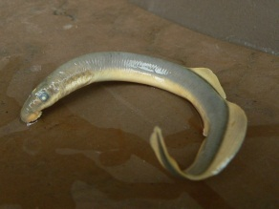
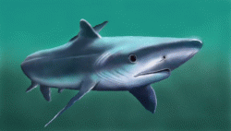
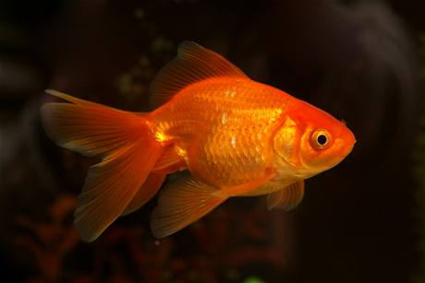
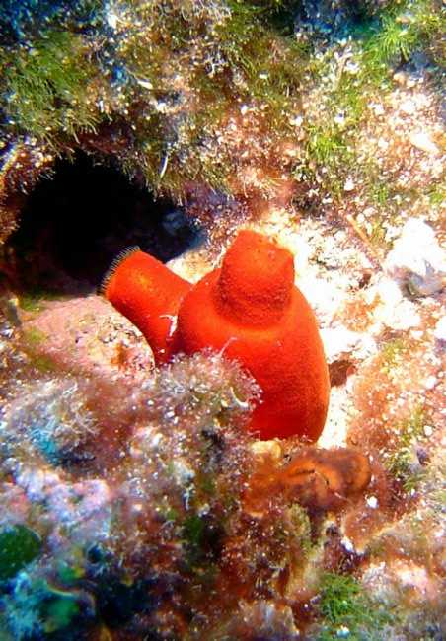
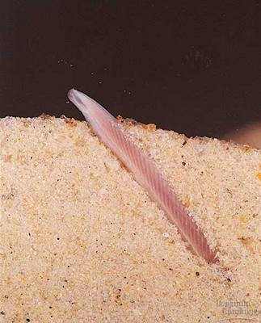
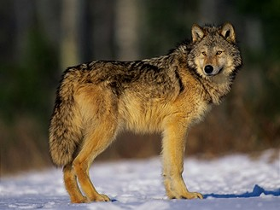
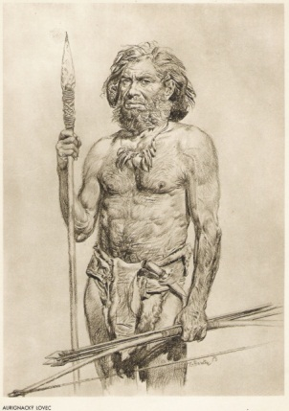
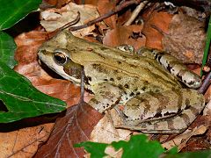
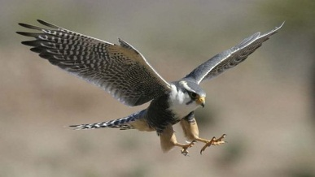
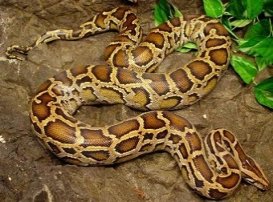
17.3 Jaké si řekneme nové termíny a názvy?
Elektronická učebnice - II. stupeň Základní škola Děčín VI, Na Stráni 879/2 – příspěvková organizace Přírodopis
STRUNATCI
PLÁŠTĚNCI
kruhoústí
paryby
BEZLEBEČNÍ
OBRATLOVCI
ryby
sumka
savci
obojživelníci
kopinatec
člověk
ptáci
plazi

Slide 4
17.4 Co si řekneme nového?
Elektronická učebnice - II. stupeň Základní škola Děčín VI, Na Stráni 879/2 – příspěvková organizace Přírodopis
Hlavní znaky strunatců
trubicovitá nervová soustava -nad SH (popř. v páteři)
struna hřbetní nebo páteř vždy na hřbetní straně
kopinatec
Zástupci - KOPINATEC
- připomíná malou rybku, až 6cm
v moři přes den zahrabán na dně v písku
živí se prvoky a rozsivkami
- nemá kostru, ale strunu hřbetní má
celý život
BEZLEBEČNÍ

Slide 5
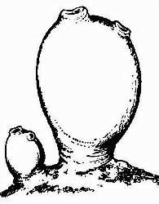
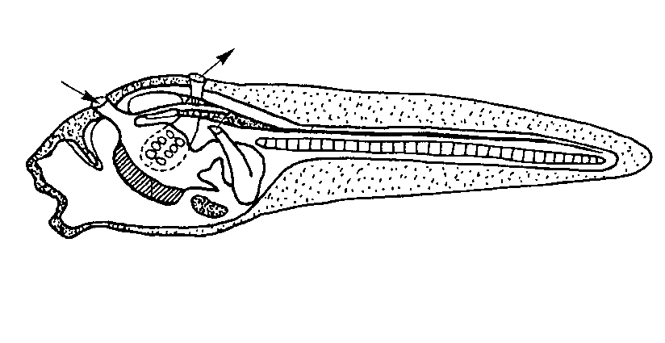
17.5 Procvičení a příklady
Elektronická učebnice - II. stupeň Základní škola Děčín VI, Na Stráni 879/2 – příspěvková organizace Přírodopis
PLÁŠTĚNCI
- drobní mořští živočichové
- na povrch těla vylučuje
pokožka hmotu – plášť
Zástupci - SUMKA
- dospělý jedinec – soudeček na
mořském dně
- nepohyblivý, v koloniích
- živí se mořským planktonem
larva sumky
- asi 2mm, pohyblivá
- podobná malé rybce
má SH
asi po dvou hodinách života se z ní stává dospělý jedinec

Slide 6
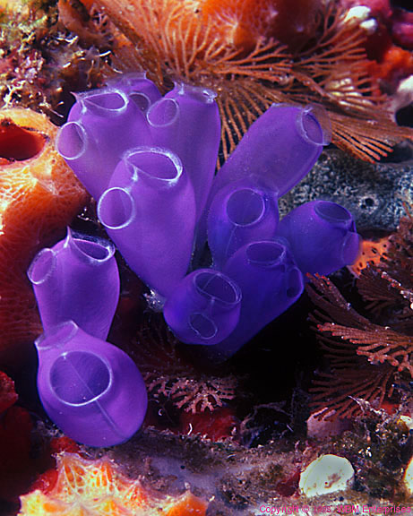
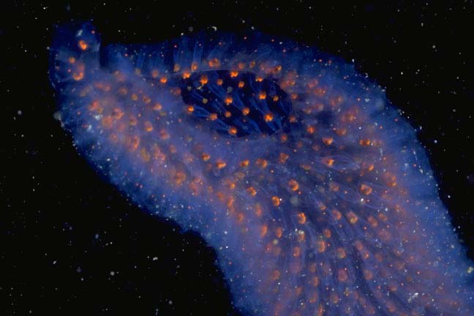
17.6 Něco navíc pro šikovné
Elektronická učebnice - II. stupeň Základní škola Děčín VI, Na Stráni 879/2 – příspěvková organizace Přírodopis
jsou dvoustranně souměrní
srdce na břišní části těla
Strunatci
sumky
PLÁŠTĚNCI
salpy
uzavřená cévní soustava
*ontogenetická regrese:
U sumek larvy vyvinutější než dospělci !!!

Slide 7
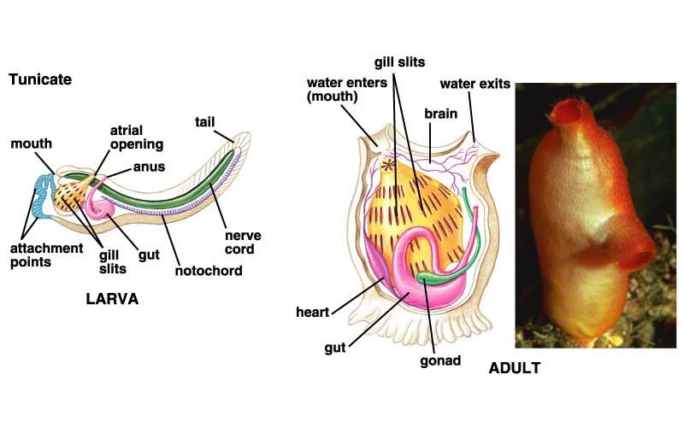
17.7 CLIL
Elektronická učebnice - II. stupeň Základní škola Děčín VI, Na Stráni 879/2 – příspěvková organizace Biology
TUNICATE

Slide 8
17.8 Test znalostí
Elektronická učebnice - II. stupeň Základní škola Děčín VI, Na Stráni 879/2 – příspěvková organizace Přírodopis
1. Hlavními znaky strunatců jsou: a. struna hřbetní a křídla b. struna hřbetní a dokonalá nervová soustava c. struna hřbetní (popř. páteř ) d. vnější kostra
2. Strunatce dělíme na … ? bezčelistnatce a čelistnatce bezlebečné, pláštěnce a obratlovce c. bezlebečné, lebečné a pláštěnky d. bezpláštěnce, lebečné a obratlovce
3. Páteř je na ___________části těla. a. hřbetní b. břišní c. hlavové d. libovolné
4. Larva sumky… a. se pohybuje a je dokonalejší než dospělý jedinec b. se nepohybuje a je dokonalejší než dospělý jedinec c. se pohybuje a není dokonalejší než dospělý jedinec d. se nepohybuje a není dokonalejší než dospělý jedinec
Správné odpovědi:
c
b
a
b

Slide 9
Elektronická učebnice - II. stupeň Základní škola Děčín VI, Na Stráni 879/2 – příspěvková organizace Přírodopis
17.9 Použité zdroje, citace
www.earthlife.net
www.animalsholding.cz
www.crsmo-litomysl.wbs.cz
www.gymtc.cz
www.hmyz.net
www.i-dogs.estranky.cz
http://kentsimmons.uwinnipeg.ca/
http://leccos.com
www.lidovky.cz
http://pokushistory.blog.cz/
http://www.prirodopis.zsvelhartice.cz/slozka/system.html
http://slayeress.blog.cz/
http://vse-pro-kocky.blog.cz/
http://zabaci.cz/
http://zoo.wendys.cz/

Slide 10
Elektronická učebnice - II. stupeň Základní škola Děčín VI, Na Stráni 879/2 – příspěvková organizace Přírodopis
17.10 Anotace
Autor | Michal Burian
Období | 07 – 12/2011
Ročník | 7. ročník
Klíčová slova | Struna hřbetní, pláštěnci, bezlebeční
Anotace | Prezentace popisující strunatce, jejich stavbu a rozdělení

